Slide 1




KHOA HỌC
Trao đổi chất ở người
(tiếp theo)

Slide 2

KHỞI ĐỘNG
Con người, thực vật, động vật
sống được là nhờ những gì?

Slide 3
LẤY VÀO
THẢI RA
Khí ô-xi
Khí các-bô-níc
CƠ THỂ NGƯỜI
Thức ăn
Phân
Nước uống
Nước tiểu, mồ hôi

Slide 4

Trao đổi chất ở người
(tiếp theo)
Chức năng của các cơ quan tham gia quá trình trao đổi chất ở người:

Slide 5
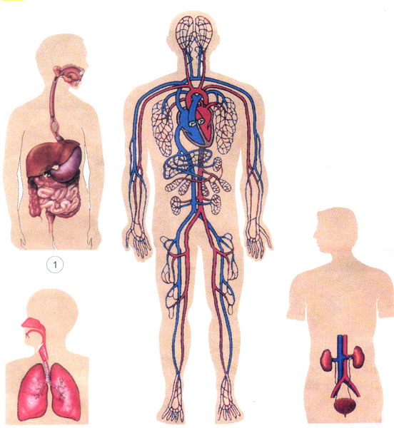

Gọi tên và nói chức năng của từng cơ quan.

Slide 6
Chức năng: Biến đổi thức ăn, nước uống thành các chất dinh dưỡng, ngấm vào máu đi nuôi cơ thể. Thải ra phân.
Dấu hiệu bên ngoài của quá trình trao đổi chất:
➢ Lấy vào: thức ăn, nước uống.
⋅ Thải ra: phân
Cơ quan tiêu hóa

Slide 7
Chức năng: Hấp thụ khí ô-xi và thải ra khí các-bô-níc.
Dấu hiệu bên ngoài của quá trình trao đổi chất:
➢Lấy vào: khí ô-xi.
Thải ra: khí các-bô-níc.
Cơ quan hô hấp

Slide 8
Chức năng: vận chuyển các chất dinh dưỡng đi đến tất cả các cơ quan của cơ thể
Cơ quan tuần hoàn

Slide 9
Chức năng: Lọc máu, tạo thành nước tiểu và thải nước tiểu ra ngoài
Dấu hiệu bên ngoài của quá trình trao đổi chất:
Thải ra: nước tiểu.
Cơ quan bài tiết nước tiểu

Slide 10
Trong số những cơ quan ở các hình trên, cơ quan nào trực tiếp thực hiện quá trình trao đổi chất giữa cơ thể với môi trường bên ngoài?
Cơ quan
tiêu hóa
Cơ quan
bài tiết
nước tiểu
Cơ quan
hô hấp

Slide 11
1. Chức năng của các cơ quan tham gia quá trình trao đổi chất ở người:
Những biểu hiện bên ngoài của quá trình trao đổi chất và các cơ quan thực hiện quá trình đó là:
Trao đổi khí: Do cơ quan hô hấp thực hiện: lấy khí ô-xi; thải ra khí các-bô-níc.
Trao đổi thức ăn: Do cơ quan tiêu hóa thực hiện: lấy nước và các thức ăn có chứa các chất dinh dưỡng cần cho cơ thể; thải chất cặn bã (phân).

Slide 12
1. Chức năng của các cơ quan tham gia quá trình trao đổi chất ở người:
2. Mối quan hệ của các cơ quan tham gia quá trình trao đổi chất ở người:

Slide 13
THỨC ĂN NƯỚC UỐNG
KHÔNG KHÍ
Tiêu hóa
Hô hấp
………..?
……..?
Phân
Khí
Các-bô-níc
………?
Tuần hoàn
…….?
…….?
- Nước tiểu
- Mồ hôi
……?
Tất cả các cơ quan của cơ thể
Bài tiết
Sơ đồ mối liên hệ giữa một số cơ quan trong quá trình trao đổi chất

Slide 14
THỨC ĂN NƯỚC UỐNG
KHÔNG KHÍ
Tiêu hóa
Hô hấp
Chất dinh dưỡng
Phân
Ô xi
Khí
Các-bô-níc
Khí các-bô-níc
Tuần hoàn
Ô xi và các chất dinh dưỡng
Khí các bô níc và các chất thải
- Nước tiểu
- Mồ hôi
Khí các bô níc
Tất cả các cơ quan của cơ thể
Bài tiết
Nhờ cơ quan tuần hoàn mà quá trình trao đổi chất
diễn ra ở bên trong cơ thể được thực hiện
Nhờ cơ quan nào mà quá trình trao đổi chất ở
bên trong cơ thể được thực hiện?

Slide 15
Nhờ có cơ quan tuần hoàn mà máu đem các chất dinh dưỡng (hấp thụ được từ cơ quan tiêu hóa) và ô-xi (hấp thụ được từ phổi) tới tất cả các cơ quan của cơ thể và đem các chất thải, chất độc từ các cơ quan của cơ thể đến các cơ quan bài tiết để thải chúng ra ngoài và đem khí các-bô-níc đến phổi để thải ra ngoài.
Cơ quan tuần hoàn

Slide 16
1. Chức năng của các cơ quan tham gia quá trình trao đổi chất ở người:
2. Mối quan hệ của các cơ quan tham gia quá trình trao đổi chất ở người:
Nhờ sự hoạt động phối hợp nhịp nhàng của các cơ quan hô
hấp, tiêu hóa, tuần hoàn và bài tiết mà sự trao đổi chất diễn
ra bình thường, cơ thể khỏe mạnh.
- Nếu một trong các cơ quan trên ngừng hoạt động, cơ thể sẽ chết.

Slide 17
KHOA HỌC
CÁC CHẤT DINH DƯỠNG CÓ TRONG THỨC ĂN, VAI TRÒ CỦA CHẤT BỘT ĐƯỜNG

Slide 18
Kể tên các thức ăn, đồ uống bạn thường dùng vào các bữa: sáng, trưa, tối.

Slide 19
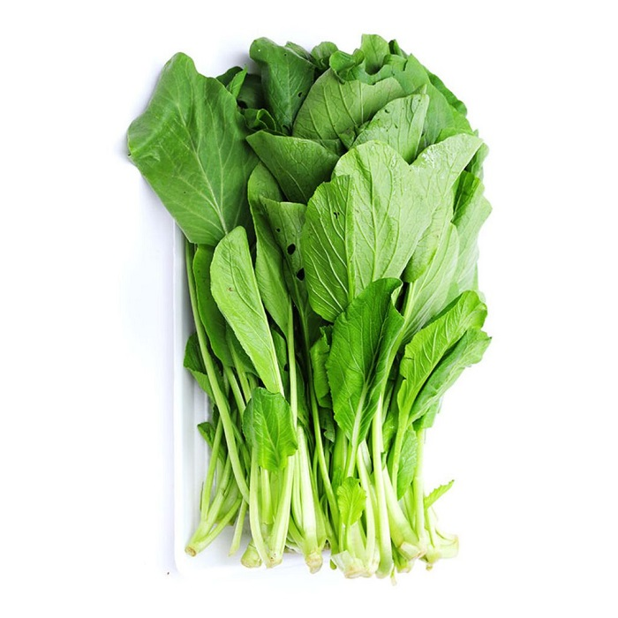
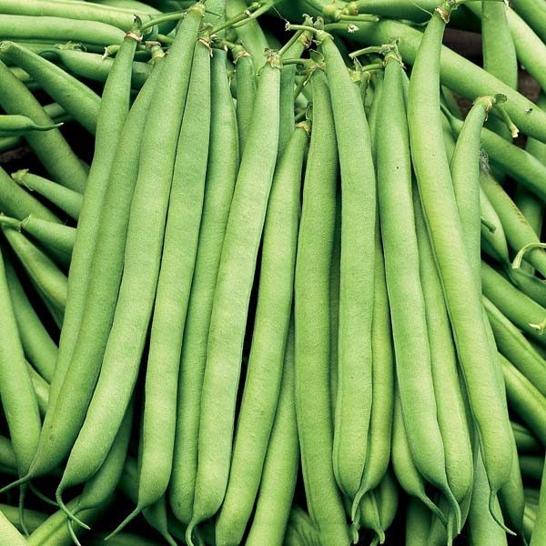

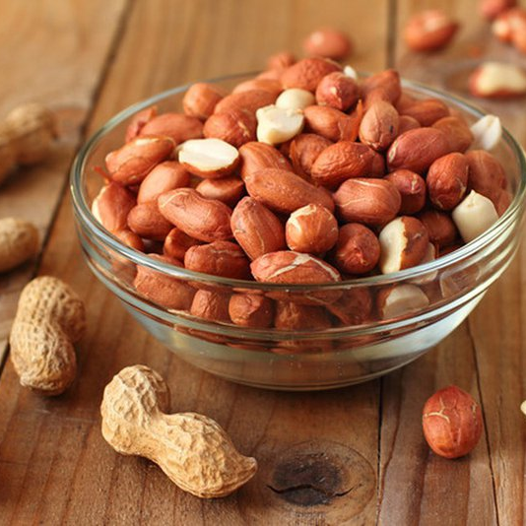
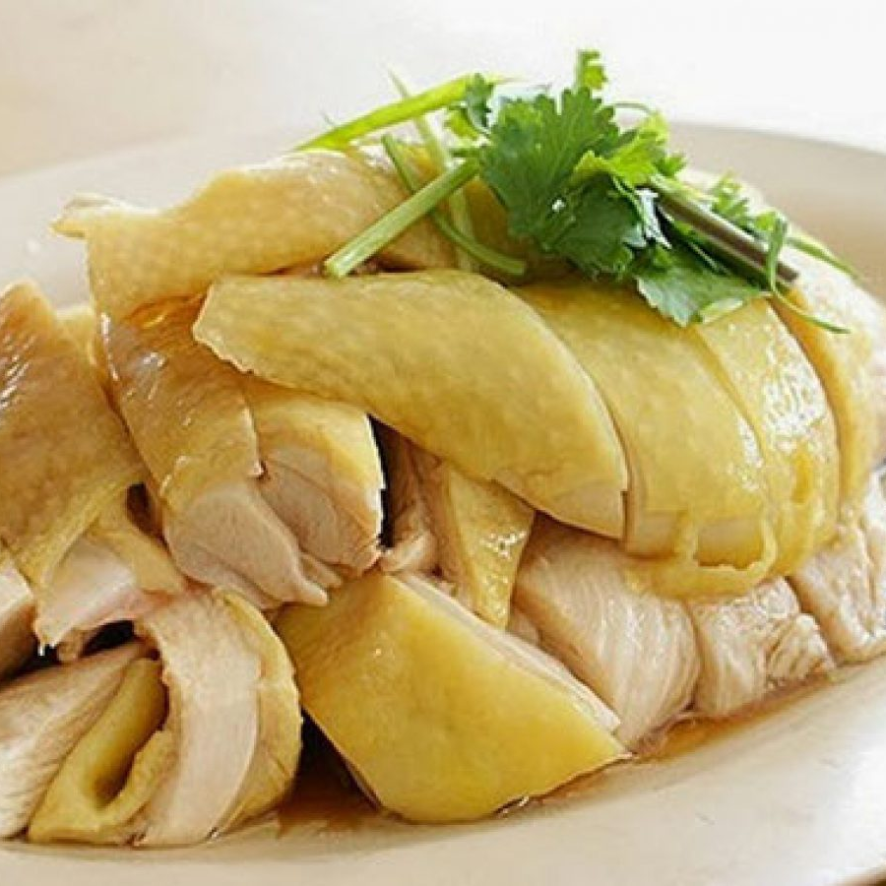
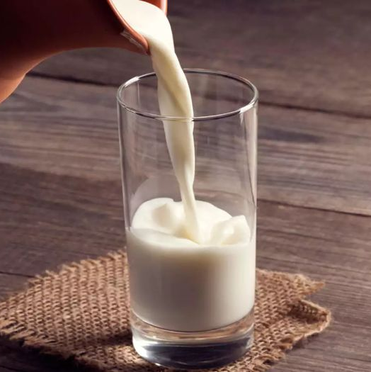

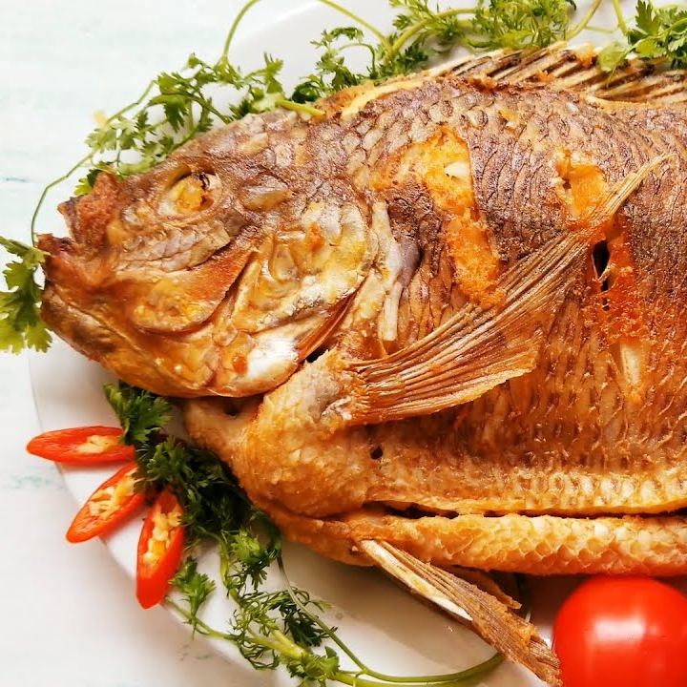
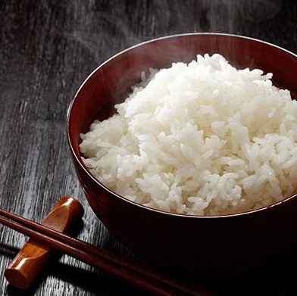
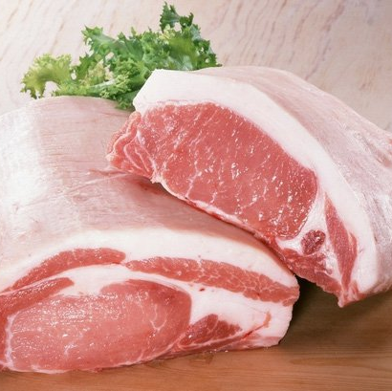
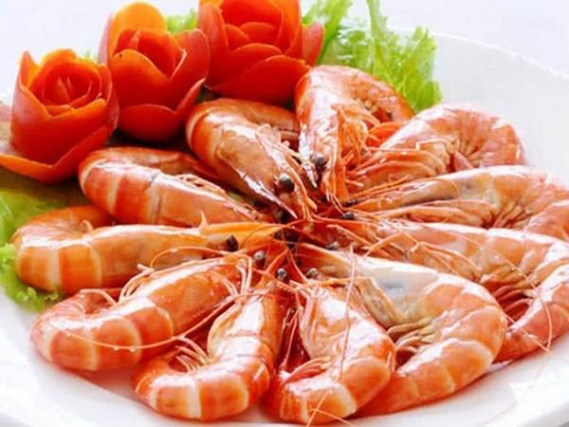
Rau cải
Đậu cô ve
Bí đao
Lạc
Thịt gà
Sữa
Nước cam
Cá
Cơm
Thịt lợn
Tôm

Slide 20
Người ta có thể phân loại thức ăn theo cách nào khác ?

Slide 21
+ Nhóm thức ăn chứa nhiều chất bột đường
+ Nhóm thức ăn chứa nhiều chất đạm
+ Nhóm thức ăn chứa nhiều chất béo
+ Nhóm thức ăn chứa nhiều vi ta min và chất khoáng
(Ngoài ra trong nhiều loại thức ăn còn chứa chất xơ và nước).

Slide 22
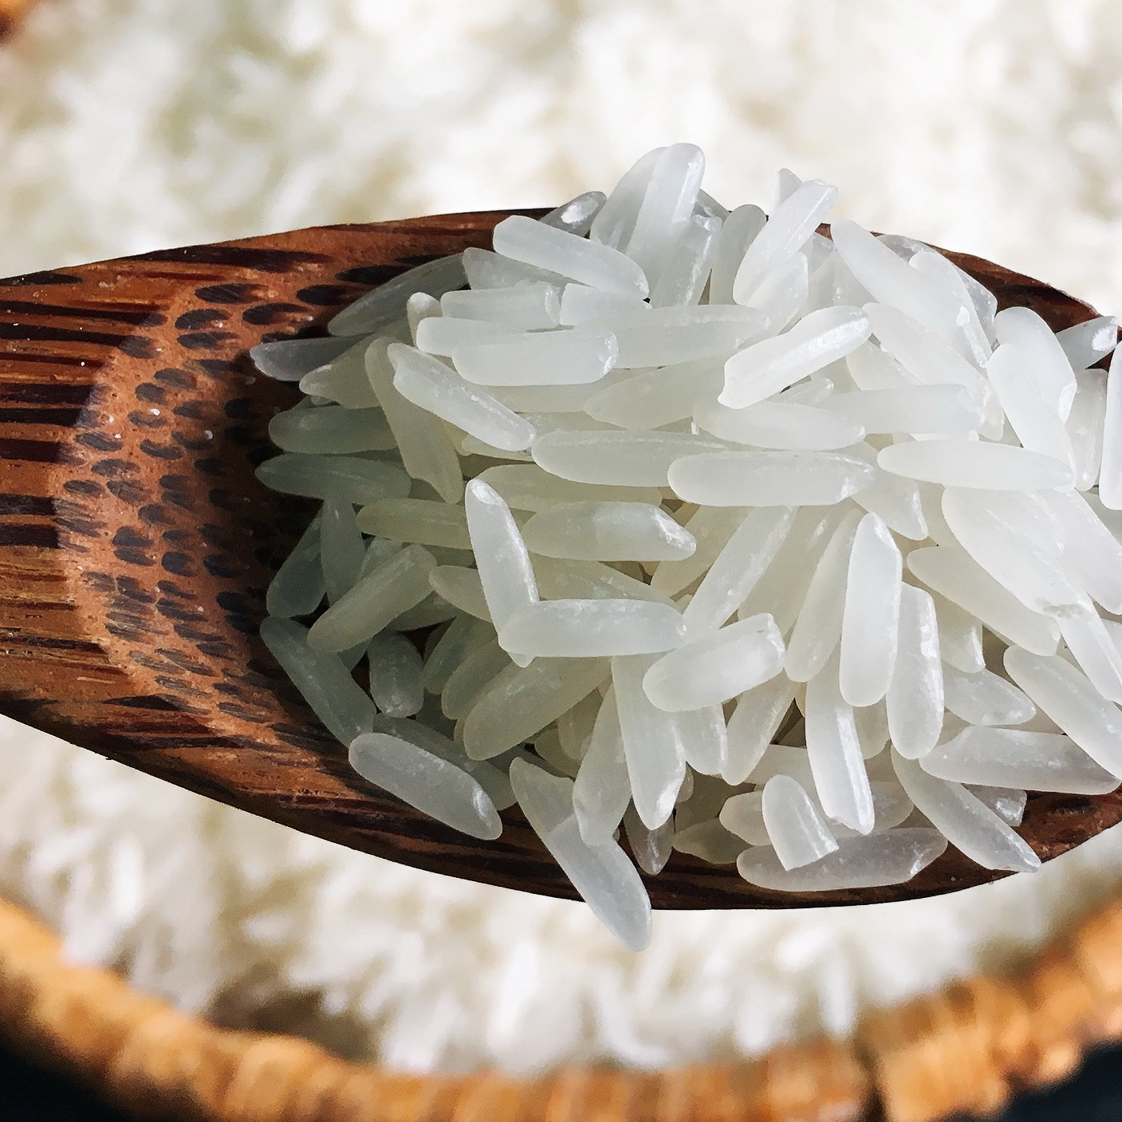
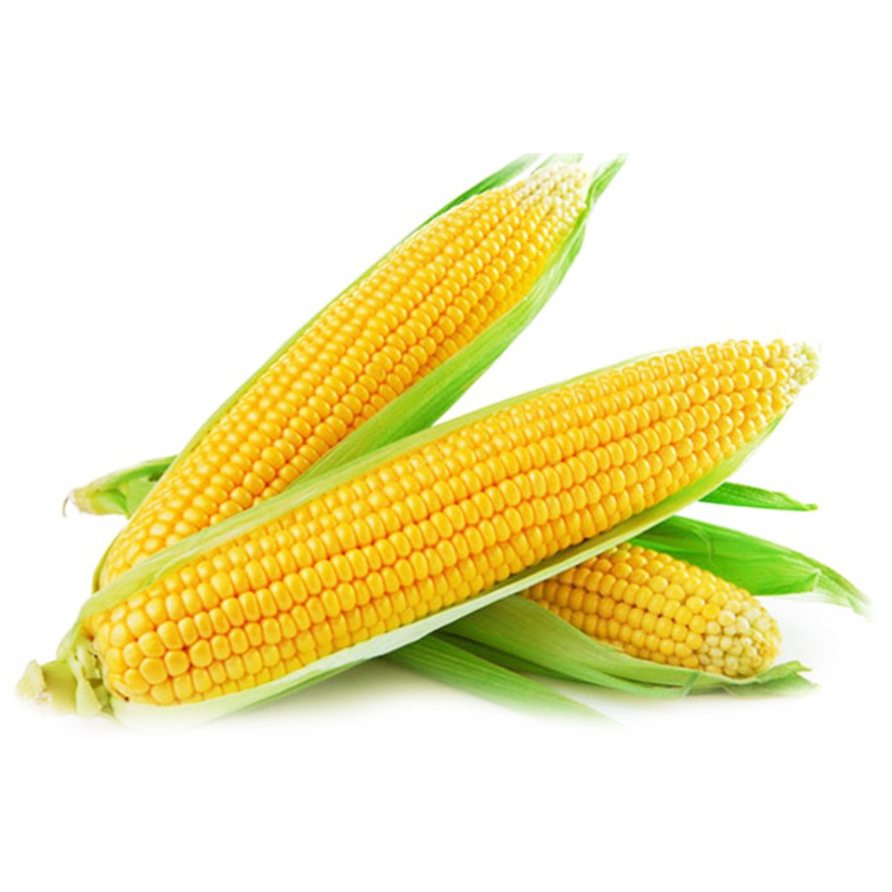
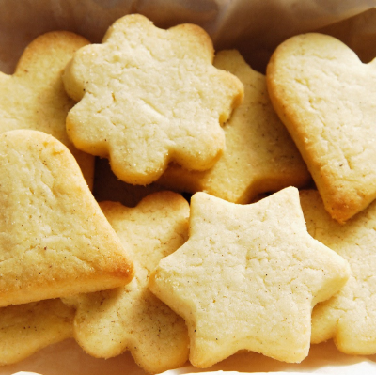
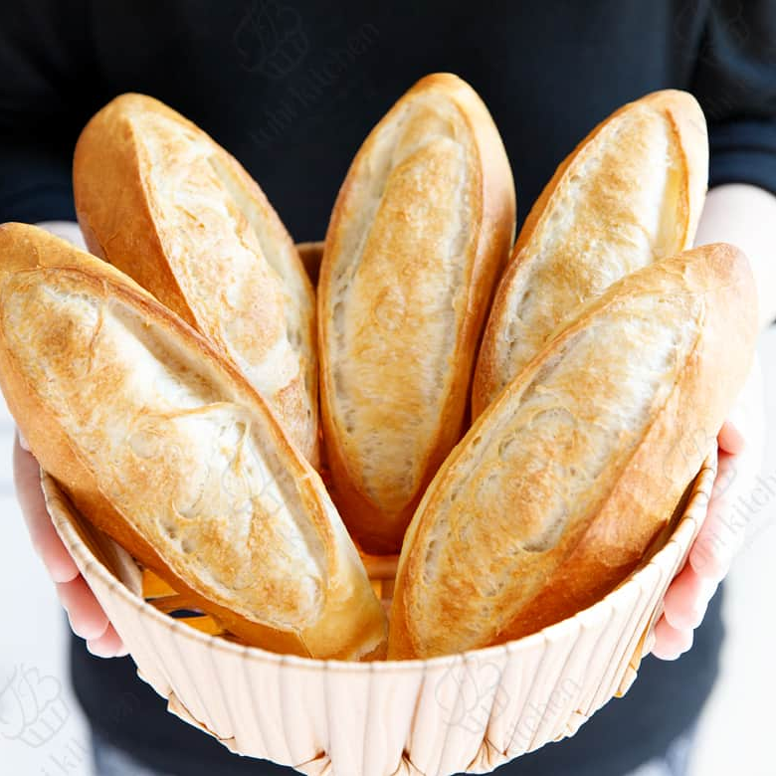
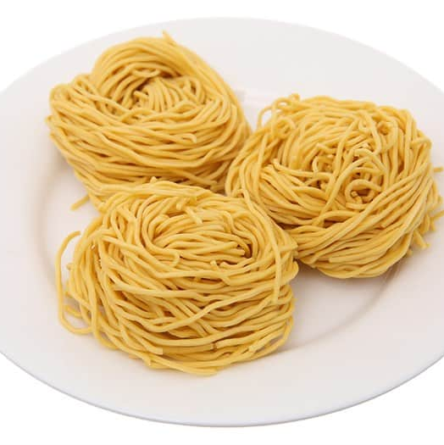
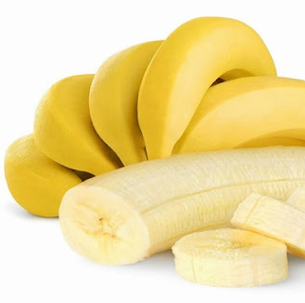
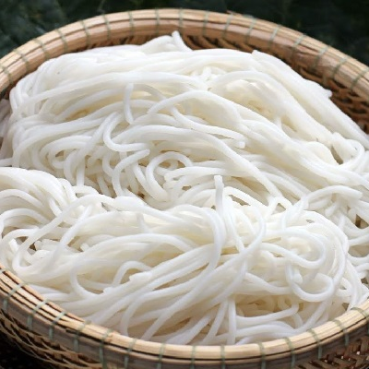
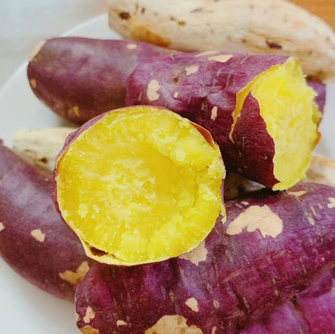
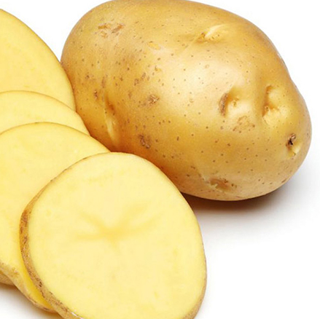
Kể tên một số thức ăn chứa nhiều chất bột đường mà em biết.
Gạo
Ngô
Bánh quy
Bánh mì
Mì sợi
Chuối
Bún
Khoai lang
Khoai tây

Slide 23
Các chất bột đường cần thiết như thế nào
đối với cơ thể con người ?
Các chất bột đường cung cấp năng lượng cần thiết cho mọi hoạt động và duy trì nhiệt độ của cơ thể.

Slide 24
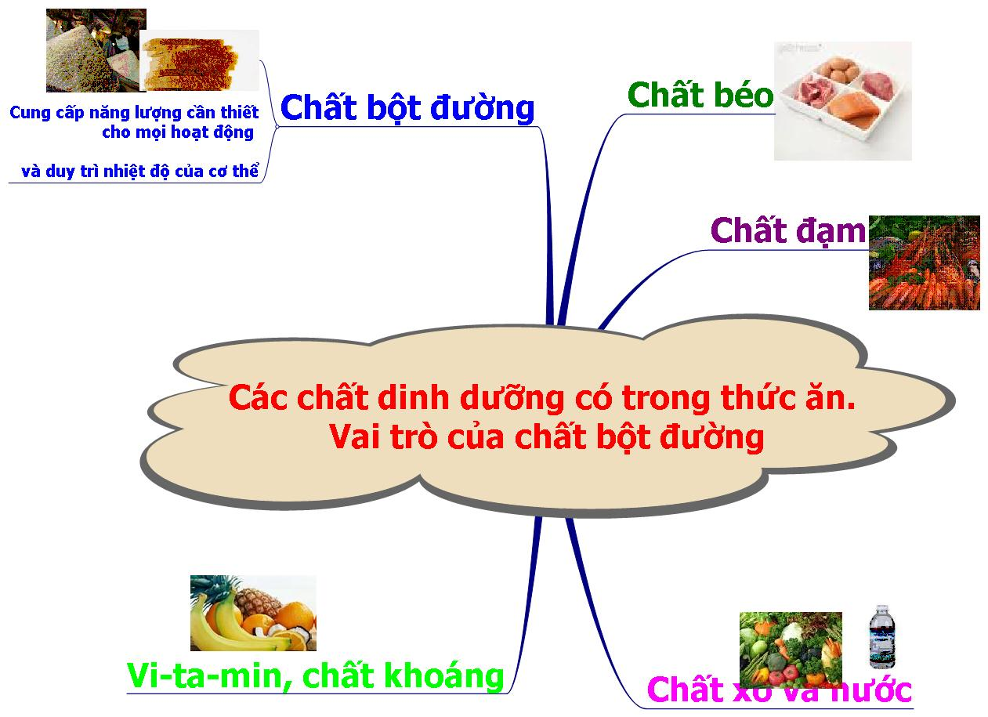

Slide 25

Khoa học
Trao đổi chất ở người (tiếp theo)
- Trao đổi khí: do cơ quan hô hấp thực hiện
- Trao đổi thức ăn: do cơ quan tiêu hóa thực hiện.
- Bài tiết: do cơ quan bài tiết nước tiểu và da thực hiện.
- Nhờ có cơ quan tuần hoàn mà quá trình trao đổi
chất bên trong cơ thể được thực hiện.

Slide 26
1. Có 4 nhóm thức ăn:
- Chứa nhiều chất bột đường.
- Chứa nhiều chất đạm.
- Chứa nhiều chất béo.
- Chứa nhiều vi-ta-min, chất khoáng.
2. Chất bột đường:
- Cung cấp năng lượng.
- Duy trì nhiệt độ cơ thể.

